Slide 1
Тема:
«ПОСТРОЕНИЕ СТРУКТУРНОГО ПРЕДСТАВЛЕНИЯ ВЕБ-ИНТЕРФЕЙСОВ НА ОСНОВЕ CV/ML-ПОДХОДА С ПРИМЕНЕНИЕМ МЕЖПРЕДСТАВЛЕНЧЕСКОГО СВЯЗЫВАНИЯ»
г. Павлодар, Торайгыров Университет
магистрант 1 курса, Асачьев Артём Борисович
Научный руководитель - Найманова Динара Сакеновна
МОЛОДЁЖЬ И НАУКА: НАСТОЯЩЕЕ И БУДУЩЕЕ, 2026 год

Slide 2
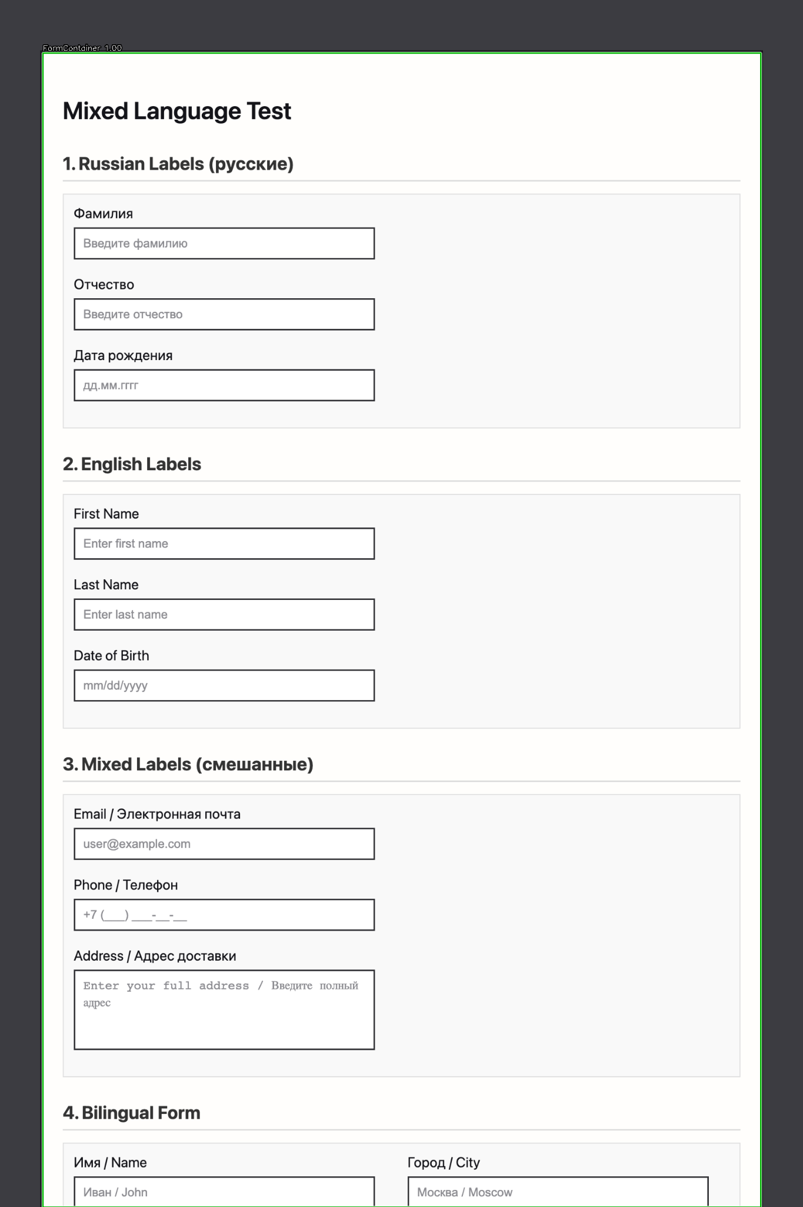
Проблема
Отсутствие структурного понимания интерфейсов
CV-методы - видят, но не понимают
Мультимодальные модели (например, GPT-4V) - понимают, но не структурируют
Ограничения в задачах автоматизации

Slide 3
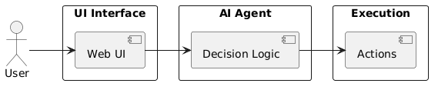
Актуальность
Рост RPA и AI-агентов
Необходимость работы с UI как с данными
Требуется:
интерпретируемость
масштабируемость
устойчивость

Slide 4
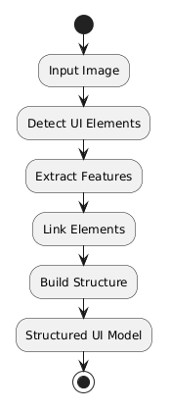
Цель и задача
Цель:
Построение структурированного представления интерфейса
Задачи:
Детекция элементов
Извлечение признаков
Связывание элементов
Построение структуры

Slide 5
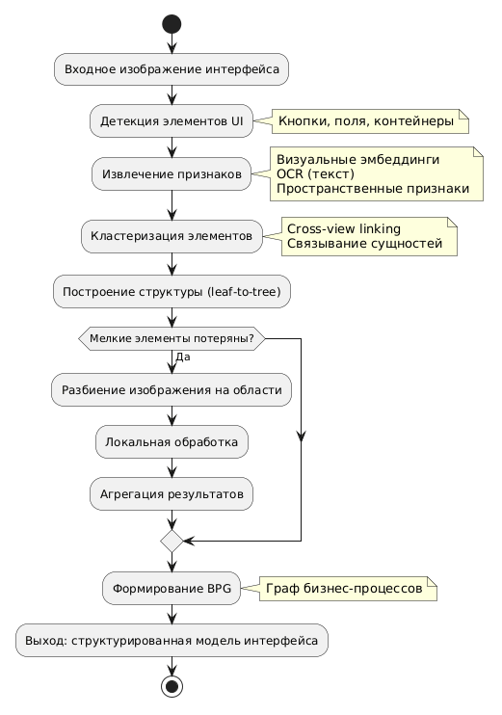
Идея решения
Граф бизнес-процессов (BPG)
Межпредставленческое связывание (Cross-view linking)
Объединение:
визуальных данных
текста (OCR)
пространственных связей

Slide 6
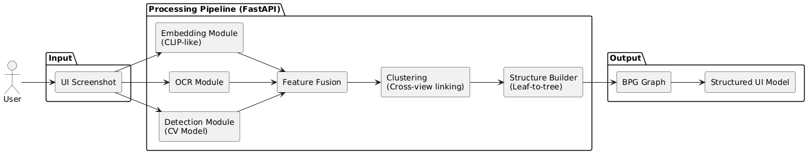
Архитектура метода
Конвейер обработки:
Детекция элементов
Извлечение признаков
Кластеризация
Построение структуры

Slide 7
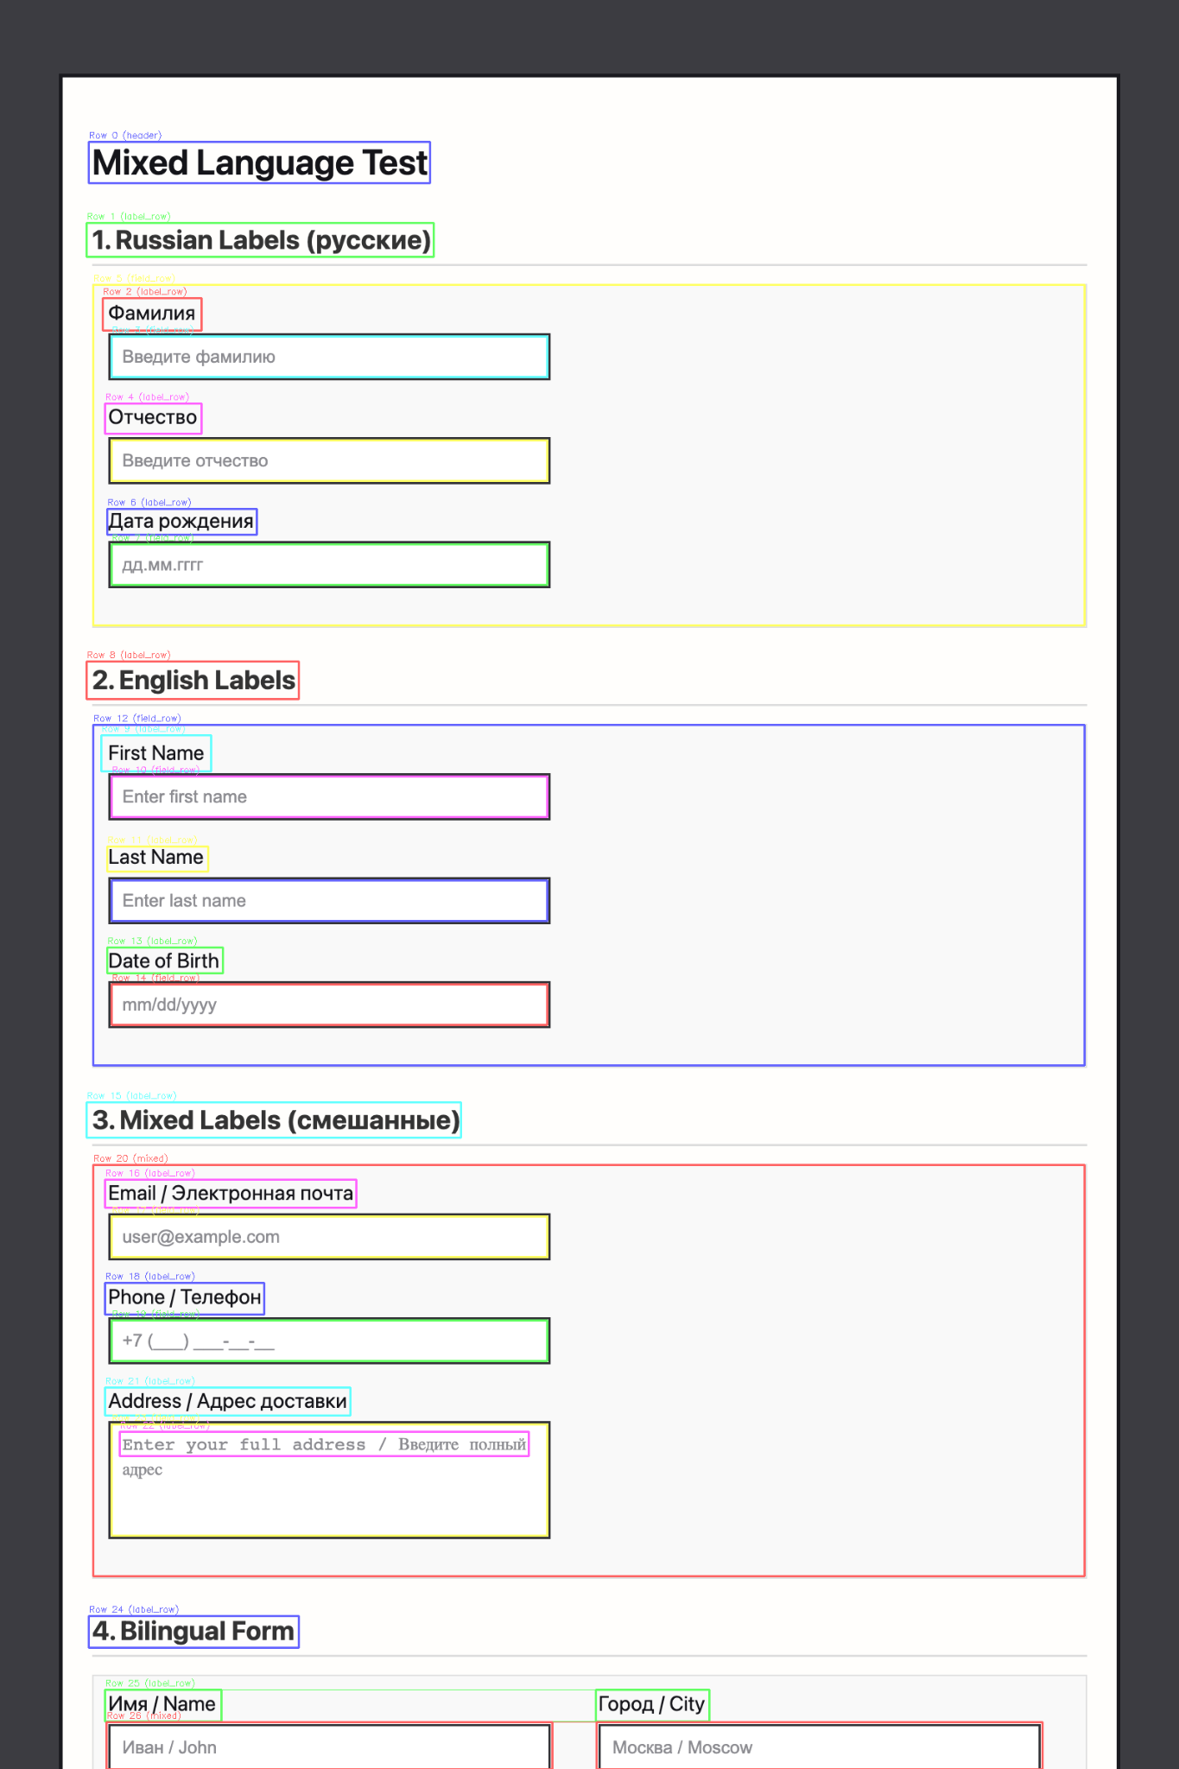
Алгоритм
Подход: leaf-to-tree
Формирование структуры снизу вверх
Устойчивость к шуму
Независимость от жёсткой иерархии

Slide 8
Улучшения
Проблема:
Потеря мелких элементов
Решение:
Многоуровневая обработка
Разбиение изображения
Агрегация результатов

Slide 9
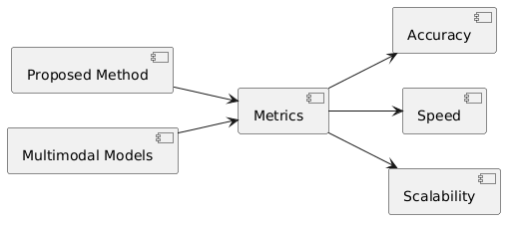
Эксперименты
Сравнение с мультимодальными моделями
Метрики:
точность детекции
скорость обработки
Тестирование на сложных интерфейсах

Slide 10
Результаты
Повышена скорость обработки
Повышена масштабируемость
Повышена устойчивость структуры
Интерпретируемая модель интерфейса

Slide 11
Вывод
Предложен новый метод разметки UI
Построение структурированной модели
Применимость в RPA и AI-агентах

Slide 12
Спасибо за внимание

